Slide 1


Slide 2


Flexibilní rozpočty jako jeden z možných nástrojů podpory bydlení
Dagmar Klárová, Barbora Komberec Novosadová
Seminář
Garantované bydlení
12.9. 2024, Praha

Slide 3
Co bychom s vámi dnes chtěly sdílet?
Kdo jsme a co děláme
Co je flexibilní rozpočet a pro koho je určen
Jak vypadá naše pilotní grantová výzva na tvorbu flexibilních rozpočtů
První výstupy z evaluace grantové výzvy
Co nás bude ještě zajímat při evaluaci

Slide 4


Slide 5




Naše programy

Slide 6
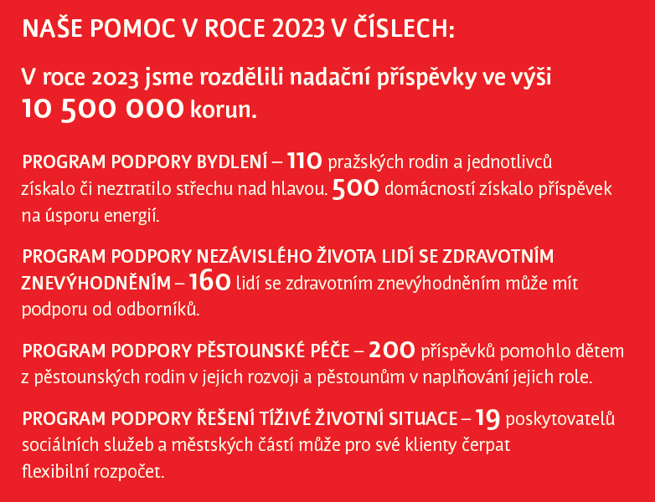

Slide 8
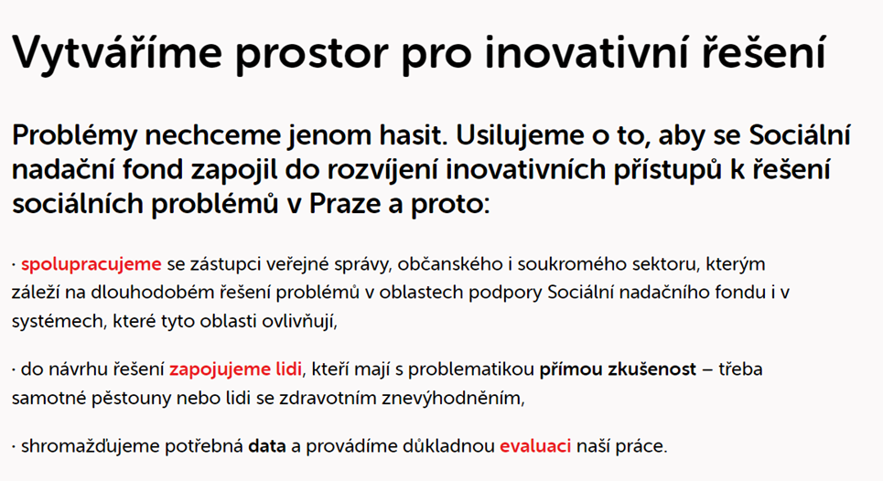


Slide 9

V roce 2023 jsme pomohli získat či neztratit domov téměř 200 pražským rodinám (a jednotlivcům)
Díky příspěvkům
na úhradu kauce na byt, první nájem či provizi realitní kanceláři
na přestěhování či zařízení bytu
na úhradu přechodného ubytování
na úhrada dluhu na nájemném
na předcházení vzniku dluhu na nájemném

Slide 10
Grantová výzva:
Flexibilní rozpočet jako nástroj podpory sociální práce s lidmi v tíživé životní situaci"
Program podpory řešení
tíživé životní situace

Slide 11
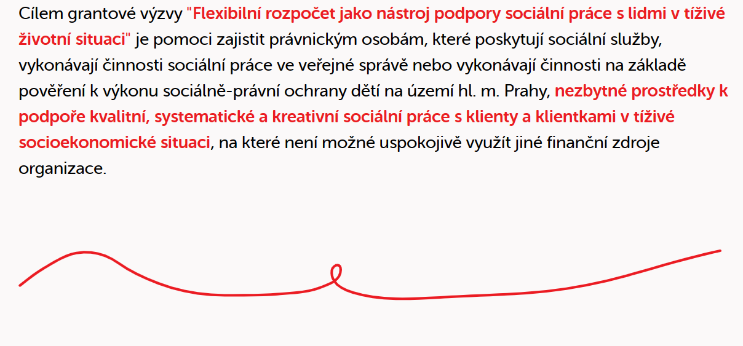
Cíl grantové výzvy

Slide 12
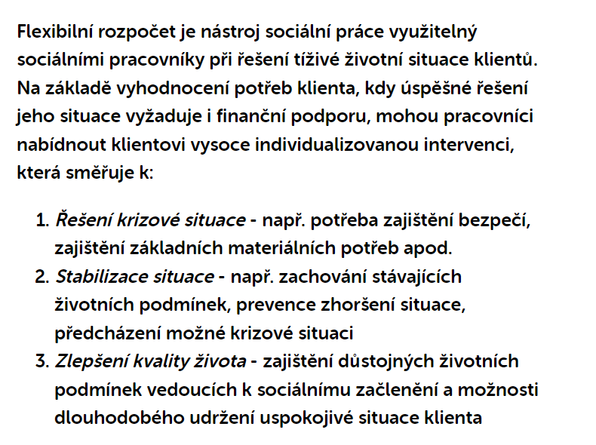
Co to je flexibilní rozpočet?

Slide 13
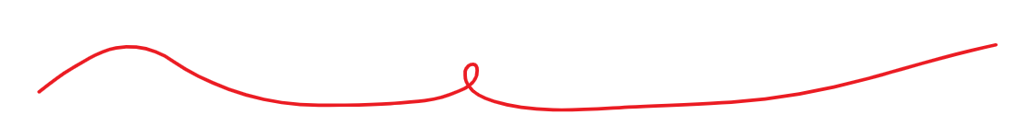
Výhody flexibilního rozpočtu
Poskytuje možnost pružné a rychlé reakce na aktuální potřeby klienta.
Nabízí možnost řešit situaci člověka i tam, kde selhávají stávající systémová řešení.

Slide 14
Proč jsme se rozhodli pro grantovou výzvu?
Podpora kvalitní sociální práce, v rámci které chybí finanční prostředky využitelné ve prospěch klientů a tím současně podpora lidí v tíživé životní situaci.
Možnost úhrady i nízkých nákladů, které je potřeba uhradit rychle – žádat o individuální nadační příspěvek není efektivní cestou.
Inspirace grantovou výzvou Nadačního fondu Abakus, v rámci které byly vybraným organizacím poskytnuty prostředky na vytvoření flexibilního rozpočtu v době koronavirové pandemie.

Slide 15
Finanční alokace a žadatelé
Oprávnění žadatelé:
  Poskytovatelé registrovaných sociálních služeb
  Organizace pověřené k výkonu sociálně právní ochrany dětí
  Subjekty vykonávající činnosti sociální práce ve veřejné správě (např. městské části)
Finanční alokace: 950 000 Kč
Podaných žádostí: 27
Podpořeno 16 neziskových organizací a 3 městské části
Granty poskytnuty v rozmezí 36 000 Kč – 70 000 Kč
Čerpání od září 2023 do 31.8.2024, max. do 31.12.2024 na základě žádosti o prodloužení

Slide 16
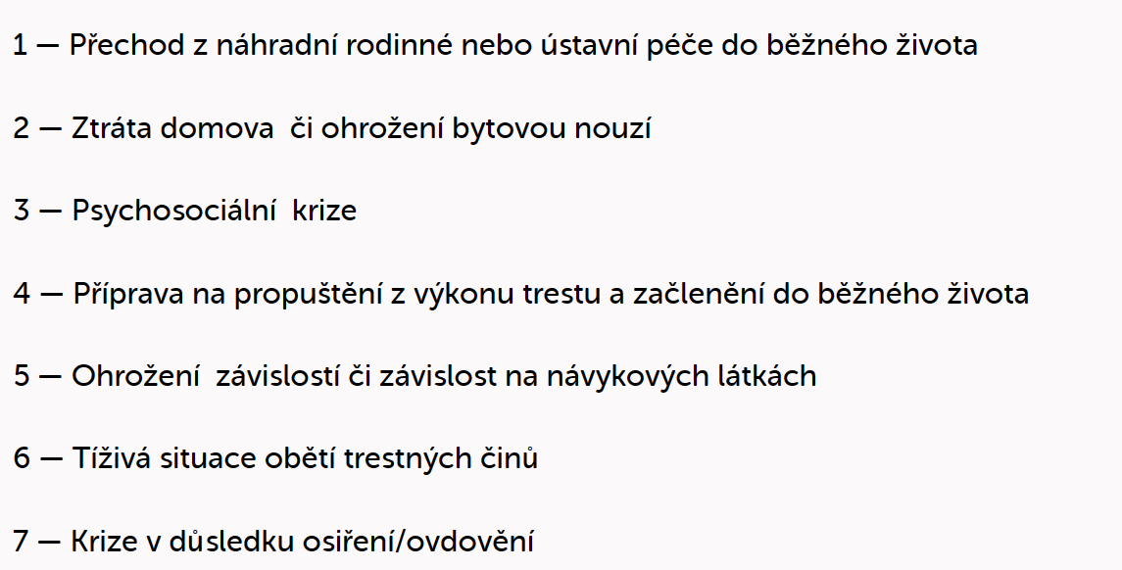
Grantová výzva je určena oprávněným žadatelům, kteří podporují své klienty v těchto situacích:

Slide 17
Oblasti využití flexibilního rozpočtu:
1. Bydlení: např. správní poplatek za vyřízení dokladů, nájemné, poplatek za ubytování na určitou dobu (azylový dům, ubytovna), uhrazení nedoplatku, nábytek a vybavení domácnosti
2. Zdraví: např. doplatky na léky, zdravotní pomůcky, terapie, léčby, doléčovací pobyty za úhradu
3. Zaměstnání: např. vzdělávací kurzy, cestovné, poplatek za lékařskou prohlídku, správní poplatek za výpis z rejstříku trestů
4. Sny, přání a naděje: např. volný čas, úhrada cesty za rodinou, kulturní a sportovní akce
5. Základní materiální potřeby: např. oblečení, potraviny, drogerie, mobilní telefon, školní potřeby
6. Právní a tlumočnické služby : např. soudní obhajoba, konzultace, příprava právní dokumentace, tlumočnické služby, překlady

Slide 18
Náklady, které nelze hradit z flexibilního rozpočtu:
● Alkohol, nelegální drogy
● Finanční hotovost či dar klientovi (finance lze využít jen na nákup věci nebo služby ve prospěch klienta)
● Personální a provozní náklady žadatele
● Hromadné nákupy vybavení využitelné klienty (např. nákup spacáků apod.)

Slide 19
Tipy k nastavení procesu využívání FR
Stanovení rozhodovacích kompetencí
  Do jaké částky schvaluje pouze sociální pracovník (např. v rámci doprovodu, terénní práce).
  Od jaké do jaké částky schvaluje vedoucí služby/oddělení (dle návrhu sociálního pracovníka).
  Od jaké částky schvaluje ředitel/vedoucí odboru.
Stanovení způsobu úhrady a evidence
  Může pracovník zaplatit z vlastních prostředků a pak se mu proplatí oproti účtence?
  Kdo eviduje účtenky?
  Kdo kontroluje čerpání?

Slide 21
Co nás zajímá při evaluaci?
Typy řešených situací a hrazené náklady
Vnímání pozitivních i negativních dopadů využívání flexibilního rozpočtu na sociální práci s klienty ze strany sociálních pracovníků
Dilemata řešená při využívání flexibilního rozpočtu
Proces rozhodování o úhradě nákladu ve prospěch klienta (flexibilita flexibilního rozpočtu ☺)

Slide 22
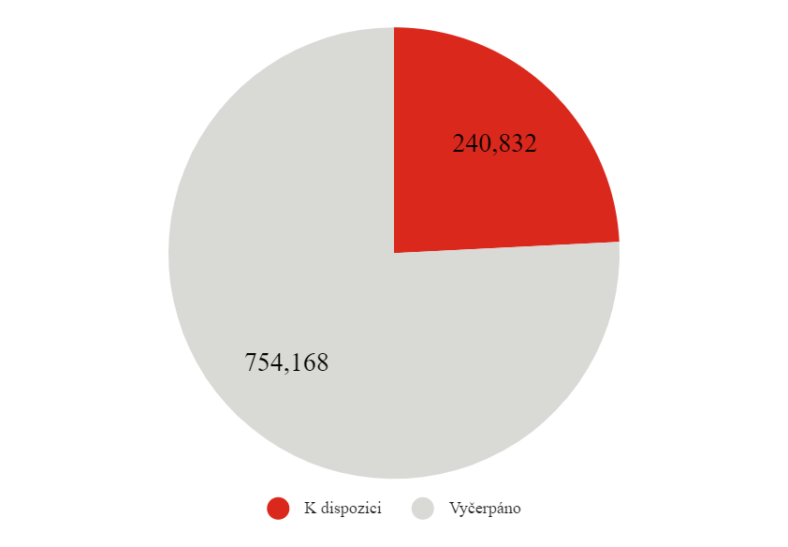
Přehled celkového čerpání

Slide 23
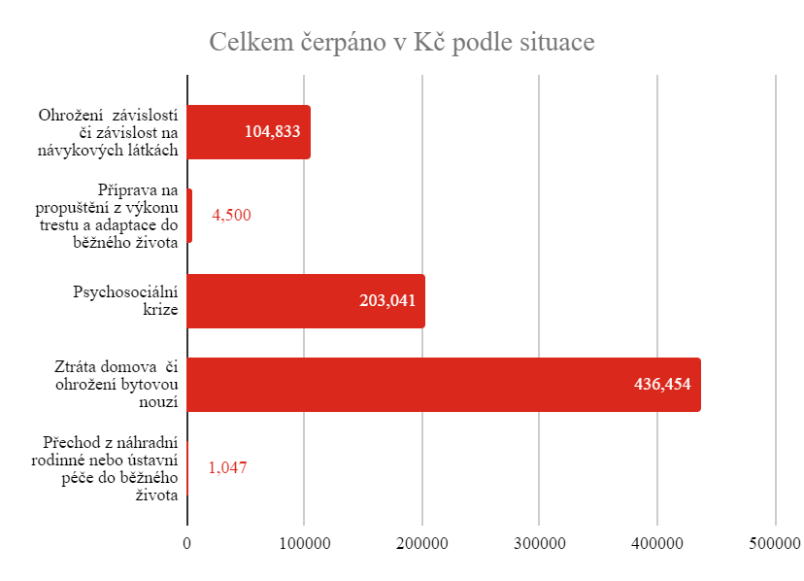
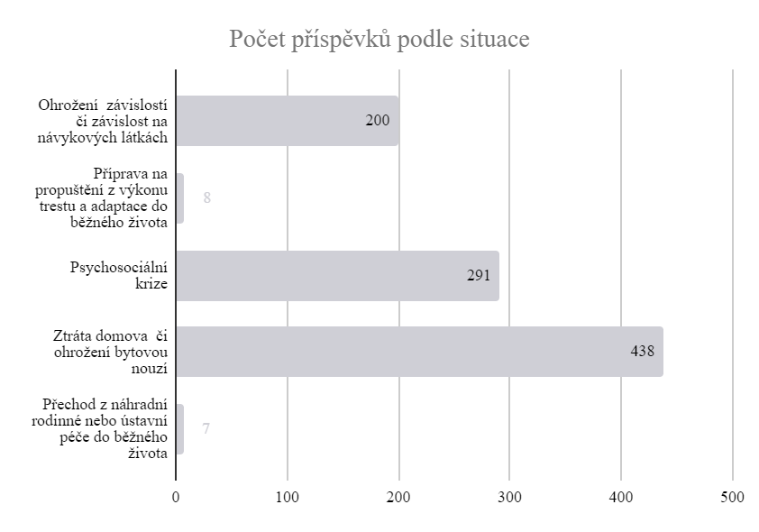
Přehled čerpání podle situace

Slide 24
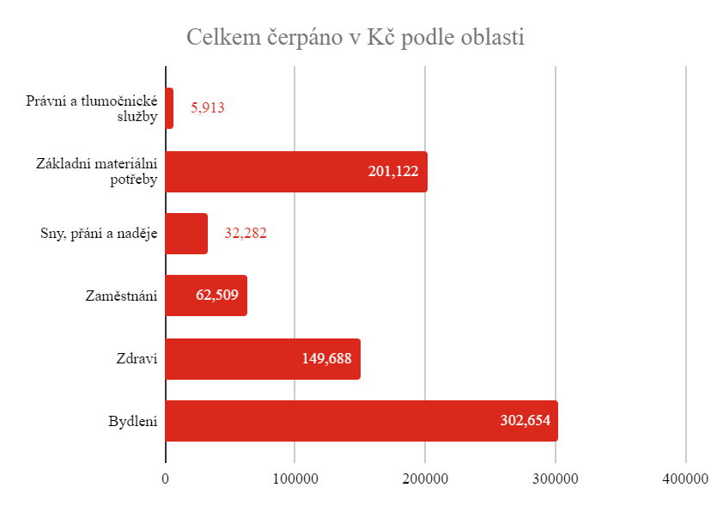
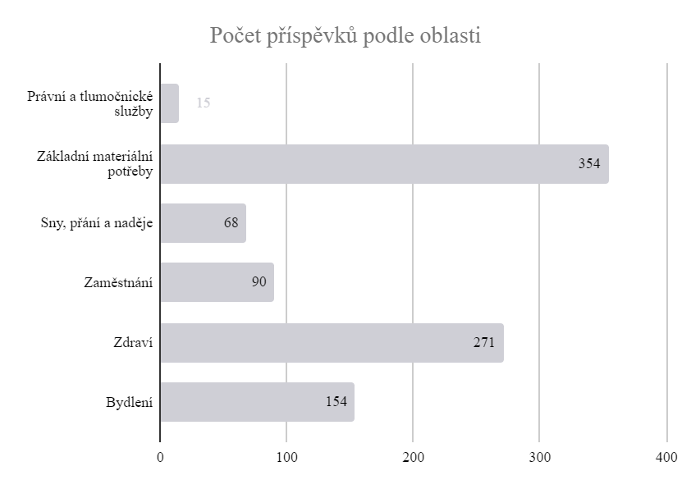
Přehled čerpání podle oblastí

Slide 25
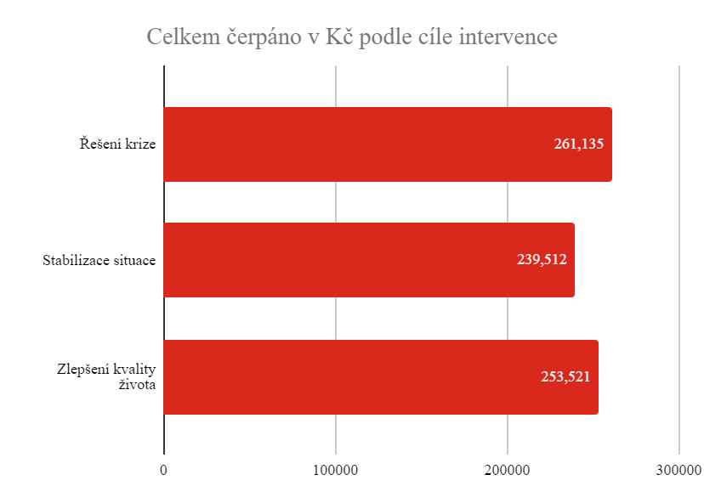
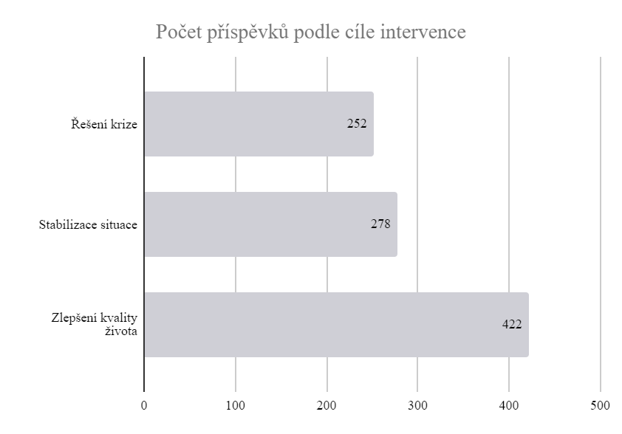
Přehled čerpání podle cíle intervence

Slide 26
Konkrétní náklady hrazené z flexibilního rozpočtu
Léky a zdravotní pomůcky
Potraviny, stravné
Jízdné (lítačka, jízdenky)
Správní poplatky (doklady, výpis z TR)
Telefon (kredit, příslušenství)
Náklady na bydlení (úhrada nájmu, ubytování)
Vybavení bytu, stěhování
Úhrada dluhu, pokuty
Obuv
Potřeby pro děti
Domácí zvířata (např. veterinář)
Splnění přání, radost, odlehčení v náročné životní situaci, motivace

Slide 27
Pozitivní dopady flexibilního rozpočtu
Klienti a jejich situace
Možnost rychlejšího posunu v řešení
Odrazový můstek pro další řešení situace, získání času na naplňování dlouhodobějších
Role a možnosti sociálního pracovníka
Širší možnosti práce s klientem
Nástroj, který dokáže částečně
situace
kompenzovat nefunkční dávkový systém
Jistota, že existuje možnost, kterou lze
Pomoc s návratem klienta do systému
cílů
Prevence propadu situace klienta
Motivace pro klienta, že jde situaci řešit
Možnost využití nejen na nejnutnější věci, ale i na splnění snu
Služba a její kvalita
Zlidštění služby (nejen poradenství, ale možnost konkrétní pomoci)
využít
Možnost získání důvěry klienta při jednorázové pomoci pro lepší spolupráci
Forma nástroje
Efektivita a jednoduchá administrace

Slide 28
Negativní dopady flexibilního rozpočtu
Může přispívat k závislosti na službě
Rychlý zdroj financí - riziko upřednostňování před jinými možnostmi řešení
V některých případech možný negativní dopad na motivaci a zapojení klienta - “někdo to za mě vždycky vyřeší”
Názorové rozdělení týmu

Slide 29
Dilemata řešená sociálními pracovníky
Podpořit více klientů menší částkou | Podpořit méně klientů většími částkami
Dát klientům důvěru (dát peníze do ruky) | Mít vždy pod kontrolou (hradit za klienty)
Jednorázová pomoc | Opakovaná pomoc jednomu klientovi
Informovat klienty, že má organizace k dispozici flexibilní rozpočet | Raději nezmiňovat, aby nedocházelo ke zneužívání
Počítat s flexibilním rozpočtem coby paralelním systémem státní podpory | Snažit se narovnávat existující systém, aby paralelní nebyl tolik potřeba
Opakovaně hradit náklady, které je potřeba hradit neustále (např. léky) | Hradit jen v případě nutnosti, hledat jiné zdroje na pravidelnou úhradu
Opakovaná úhrada stejného nákladu (např. doklady v případě opakované ztráty) | Nastavení intervalu, po jak dlouhé době je možné opět uhradit
Využívání jen pro dlouhodobé klienty | Možnost využít i pro nové klienty nebo zájemce o službu
Potřeba klienta | Hodnotové nastavení pracovníka nebo organizace (např. v případě antikoncepce, potratů)
Nastavit si limit příspěvku a interval čerpání | Řešit vždy individuálně a využívat dle potřeby

Slide 30
Procesní fungování v organizacích I.
3a) Uváděné modely rozhodování o flexibilních rozpočtech
Navrhuje sociální pracovník, který spolupracuje s klientem → schvaluje komise vedoucích pracovníků
Navrhuje sociální pracovník, který spolupracuje s klientem → schvaluje vedoucí
Navrhuje sociální pracovník, který spolupracuje s klientem → schvaluje garant rozpočtu (1 pro všechny služby, má na starosti administrativu)
Sociální pracovník přináší do týmu, rozhodování probíhá týmově (např. Během týmové porady, intervize, klientského setkání)
Sociální pracovníci rozhodují sami do určitého limitu, nad limit je další úroveň rozhodování
Existuje role administrátora, který má správu flexibilního rozpočtu na starosti, ale nerozhoduje o jeho využití

Slide 31
Procesní fungování v organizacích II.
3b) Nastavení limitů a kritérií pro využívání flexibilního rozpočtu
V řadě organizací došlo k nastavení limitu, do kterého mohou sociální pracovníci rozhodovat sami a od kterého je potřeba další schválení
Příklady limitů:
200 korun / do 1 000 korun / 500 korun
3c) Příklad kritérií
Nevyužíváme na dluhy
Nehradíme vysoké částky
Nehradíme, pokud úhrada není na dlouhodobé řešení, ale situace je dlouhodobá (např. klient potřebuje léky každý měsíc, ale my můžeme zajistit jen na dočasně)

Slide 32
Procesní fungování v organizacích III.
3d) Modely rozdělení objemu financí
Rozdělování po službách dle potřeby
Rozdělení rozpočtu na jednotlivé balíčky pro každou ze služeb
Délka rozhodovacího procesu
Ve většině případů maximálně jeden den (často v řádu hodin)
Praktické
Kasičky pro sociální pracovníky - příjmový a výdajový doklad
Zkouška důvěry - sociální pracovník dá prostředky přímo klientovi (na základě důvěry), klient následně přinese účtenku (v případě, že klient dohodu poruší, může organizace vystavit darovací smlouvu pro klienta)

Slide 33

Evidence a vyúčtování grantu

Slide 34
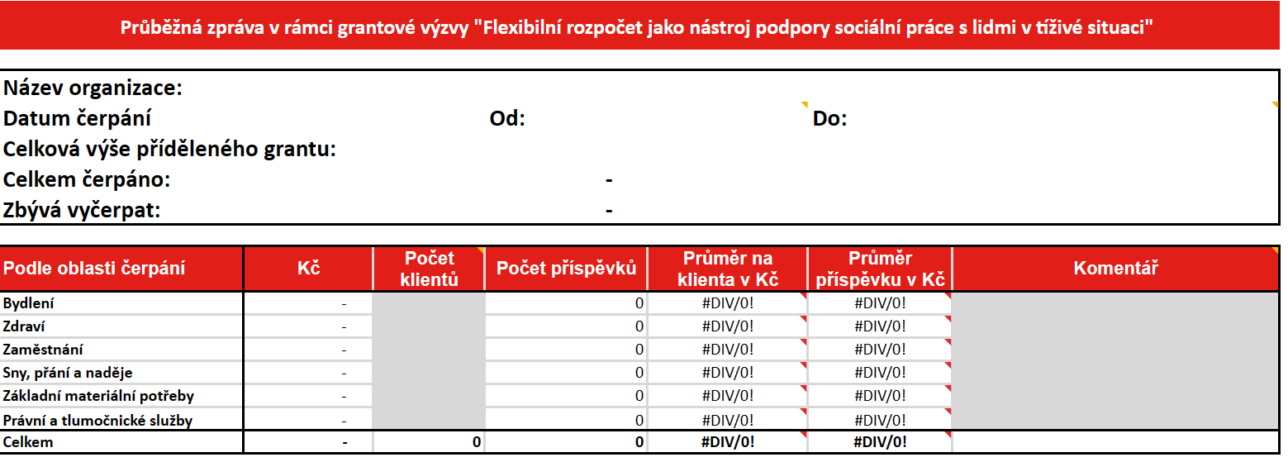
Průběžná a závěrečná zpráva
Přehled využití flexibilního rozpočtu dle oblastí uhrazených nákladů

Slide 35
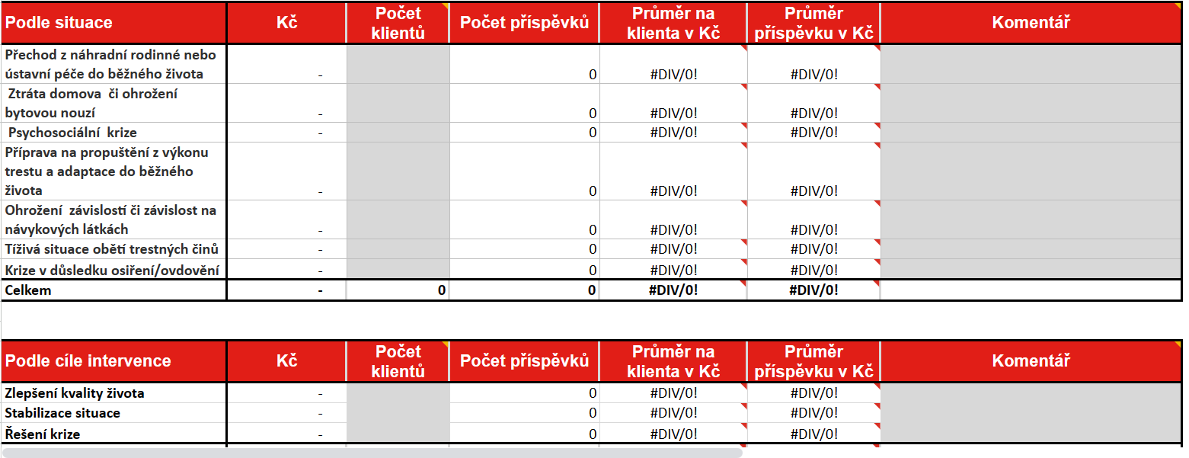
Průběžná a závěrečná zpráva
Přehled využití flexibilního rozpočtu dle situace klienta a typu intervence

Slide 36
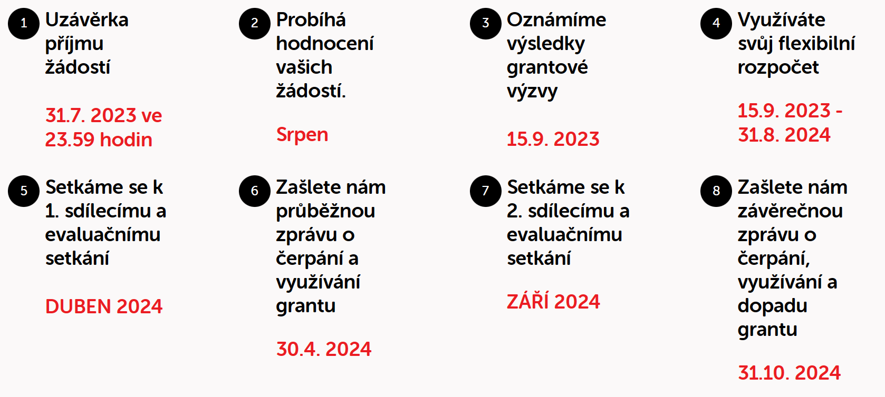
Důležité termíny:

Slide 37
Role flexibilních rozpočtů při podpoře bydlení
Otestování způsobu správy menšího objemů finančních prostředků ze strany organizace či městské části (obce) k podpoře klientů v oblasti bydlení (např. před zřízením krizového či garančního fondu)
Otestování efektivity takového zdroje pomoci pro získání / udržení bydlení klientů
Vyzkoušení nastavení procesu pro identifikaci potřeb, rozhodování a úhrady z rozpočtu v rámci týmu organizace
Vytvoření zdroje finanční podpory pro úhradu nákladů, které nepřímo souvisejí s bytovou otázkou

Slide 38
Vaše otázky?
Vaše otázky?

Slide 39
Vaše otázky?
Děkujeme

Slide 40
Kontakty
Program podpory řešení tíživé životní situace
Dagmar Klárová, programová koordinátorka
e-mail: dagmar@socialninadacnifond.praha.eu
telefon: + 420 602 310 381
Telefonické konzultace: pondělí 9 – 12
středa 13 – 16
Aktuální informace o změnách konzultačních hodin sledujte na https://www.socialninadacnifond.praha.eu/kontakty

